Slide 1

计算机行业研究方法
中信证券研究部
张新峰
2010.08

Slide 2
目 录
计算机行业概况
下游行业需求分析
公司研究与估值方法
投资建议
Notes:
PPT正式内容开始前，各部分章节之前，应插入目录页。
一级标题：楷体28号加粗。
二级标题：楷体24号。

Slide 3
行业概况：产品特点
软件产品规模特点
  固定成本较高：绝大部分为沉没成本
  可变成本较低：复制/盗版的边际成本接近零
  规模经济效应突出：网络效应
  路径依赖较强：更换成本较高
  无形：用户体验、价值认同、定价难度
IT服务特点
  固定成本较低、可变成本较高、规模效应不突出
  路径依赖、无形
竞争的核心
  满足用户需求、提升用户体验 → 为用户创造价值
Notes:
幻灯片大标题：黑体二十八号加粗。（在PPT左上方）
PPT内文一级：楷体二十八号加粗。
PPT内文二级： ：楷体二十四号。
PPT内文三级（及图片表格说明） ：楷体二十号，深灰蓝。
图片标题：楷体二十四号加粗。
图旁注释：加无线条色文本框，文字为PPT内文三级，楷体二十号，深灰兰。

Slide 4
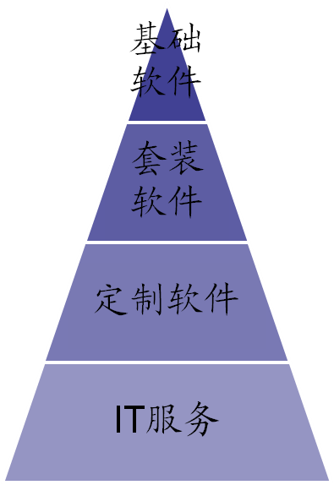
行业概况：企业分类
计算机硬件
  PC及服务器设备（PC、服务器、外设）
  专用计算机设备（如ATM、税控收款机、电纸书、RFID等）
计算机软件
  基础软件及套装软件（操作系统、数据库、ERP等）
  行业应用软件（金融、电信、政府、电力等行业软件）
IT服务
  外包服务（离岸/在岸软件外包、BPO、非核心业务外包等）
  系统集成
国内内上市公司以软件和IT服务为主
Notes:
幻灯片大标题：黑体二十八号加粗。（在PPT左上方）
PPT内文一级：楷体二十八号加粗。
PPT内文二级： ：楷体二十四号。
PPT内文三级（及图片表格说明） ：楷体二十号，深灰蓝。
图片标题：楷体二十四号加粗。
图旁注释：加无线条色文本框，文字为PPT内文三级，楷体二十号，深灰兰。

Slide 5
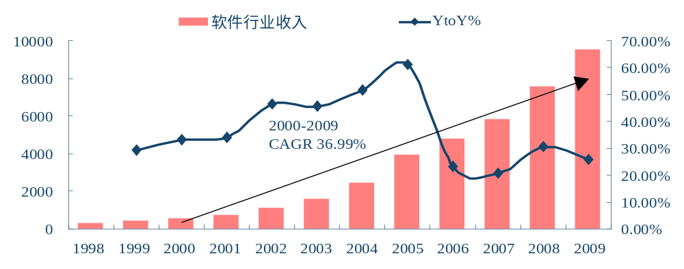
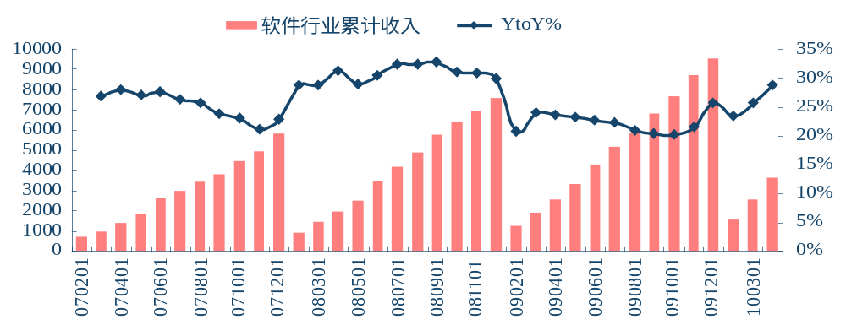
软件行业“黄金十年”回顾
政策支持 + 升级改造
稳定增长、防御性强
2010，24%，>11000亿
未来5年，CAGR>20%
政策支持：
税收、补贴、采购
资料来源：工信部、中信证券研究部
Notes:
幻灯片大标题：黑体二十八号加粗。（在PPT左上方）
PPT内文一级：楷体二十八号加粗。
PPT内文二级： ：楷体二十四号。
PPT内文三级（及图片表格说明） ：楷体二十号，深灰蓝。
图片标题：楷体二十四号加粗。
图旁注释：加无线条色文本框，文字为PPT内文三级，楷体二十号，深灰兰。

Slide 6
行业概况：行业特点及关注因素
计算机硬件
  周期性较强，盈利能力差异较大
  嵌入式软件比例、技术门槛
计算机软件
  用户黏性较高、成长较稳定、防御性较强
  行业差异较大，公司之间同质性较低
  技术壁垒、行业经验、客户关系、复用率
IT服务
  系统集成：客户关系、资金和人力、软件+IT咨询服务比例
  国内外包：用户价值认同、附加值、人力成本
  离岸外包：海外经济、汇率、人力成本
价值认同演化
Notes:
幻灯片大标题：黑体二十八号加粗。（在PPT左上方）
PPT内文一级：楷体二十八号加粗。
PPT内文二级： ：楷体二十四号。
PPT内文三级（及图片表格说明） ：楷体二十号，深灰蓝。
图片标题：楷体二十四号加粗。
图旁注释：加无线条色文本框，文字为PPT内文三级，楷体二十号，深灰兰。

Slide 7
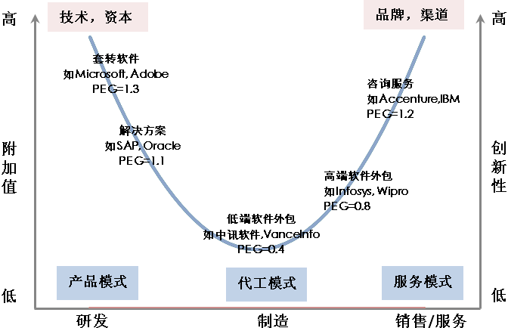
行业概况：附加值的“微笑曲线”
软件产业“微笑曲线”
升级路径之一：
系统集成→IT咨询和软件产品
升级路径之二：
软件外包→解决方案
套装基础软件与高端IT咨询为产业制高点
产业升级实现从红海到蓝海的跨越
“核高基”
升级路径之三：
软件产品化→套装
Notes:
幻灯片大标题：黑体二十八号加粗。（在PPT左上方）
PPT内文一级：楷体二十八号加粗。
PPT内文二级： ：楷体二十四号。
PPT内文三级（及图片表格说明） ：楷体二十号，深灰蓝。
图片标题：楷体二十四号加粗。
图旁注释：加无线条色文本框，文字为PPT内文三级，楷体二十号，深灰兰。

Slide 8
目 录
计算机行业概况
下游行业需求分析
公司研究与估值方法
投资建议
Notes:
PPT正式内容开始前，各部分章节之前，应插入目录页。
一级标题：楷体28号加粗。
二级标题：楷体24号。

Slide 9
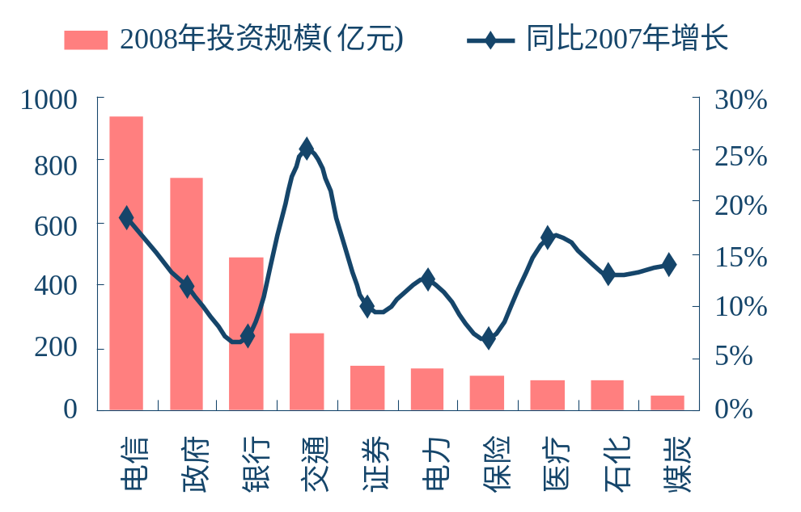
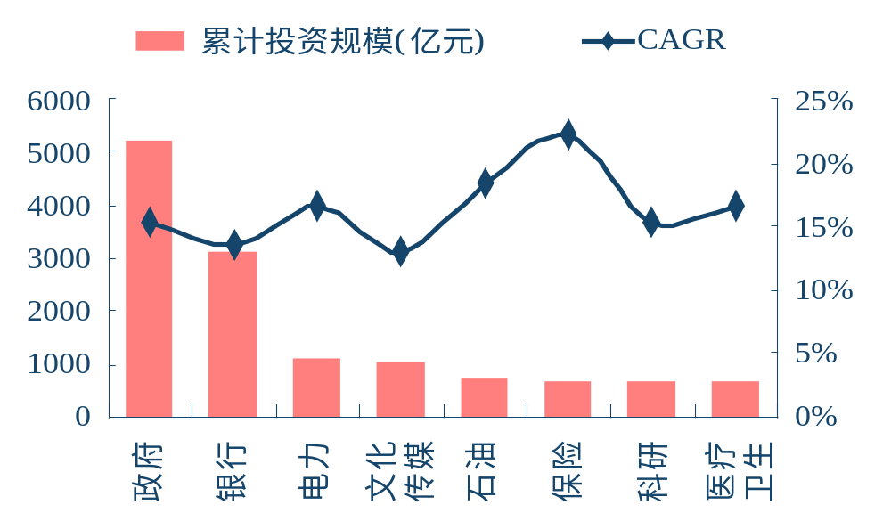
下游行业分析：IT支出分布
2008年国内重点行业IT投资规模
2008-2012年国内重点行业IT投资规模
IT支出关注因素
  资产/收入规模
  竞争情况及盈利水平
  信息化水平
资料来源：CCID、中信证券研究部
  大市场：金融、电信
  “5”，高增长：移动互联网、中小银行、电力、交通、医疗
  “3”，大潜力：制造、政府、农村
Notes:
幻灯片大标题：黑体二十八号加粗。（在PPT左上方）
PPT内文一级：楷体二十八号加粗。
PPT内文二级： ：楷体二十四号。
PPT内文三级（及图片表格说明） ：楷体二十号，深灰蓝。
图片标题：楷体二十四号加粗。
图旁注释：加无线条色文本框，文字为PPT内文三级，楷体二十号，深灰兰。

Slide 10
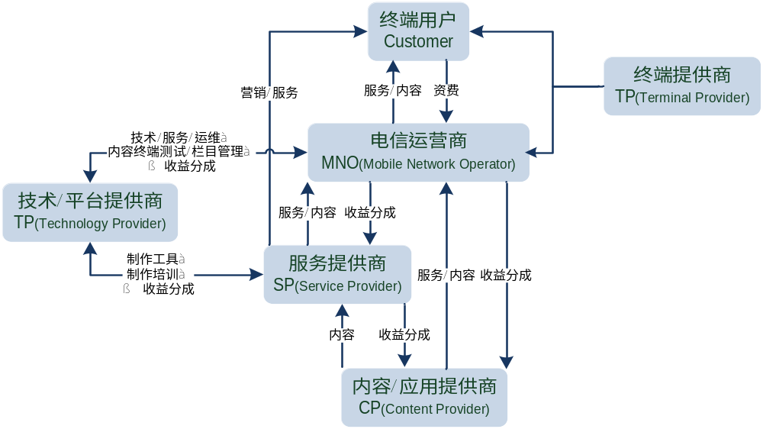
电信软件：从投资到消费
OSS
系统
嵌入式软件
服务管理、营销、计费、客户管理
网络优化软件
流媒体、位置服务、手机游戏、SNS社区
系统集成
移动企业应用(PC→手机)
Notes:
幻灯片大标题：黑体二十八号加粗。（在PPT左上方）
PPT内文一级：楷体二十八号加粗。
PPT内文二级： ：楷体二十四号。
PPT内文三级（及图片表格说明） ：楷体二十号，深灰蓝。
图片标题：楷体二十四号加粗。
图旁注释：加无线条色文本框，文字为PPT内文三级，楷体二十号，深灰兰。

Slide 11
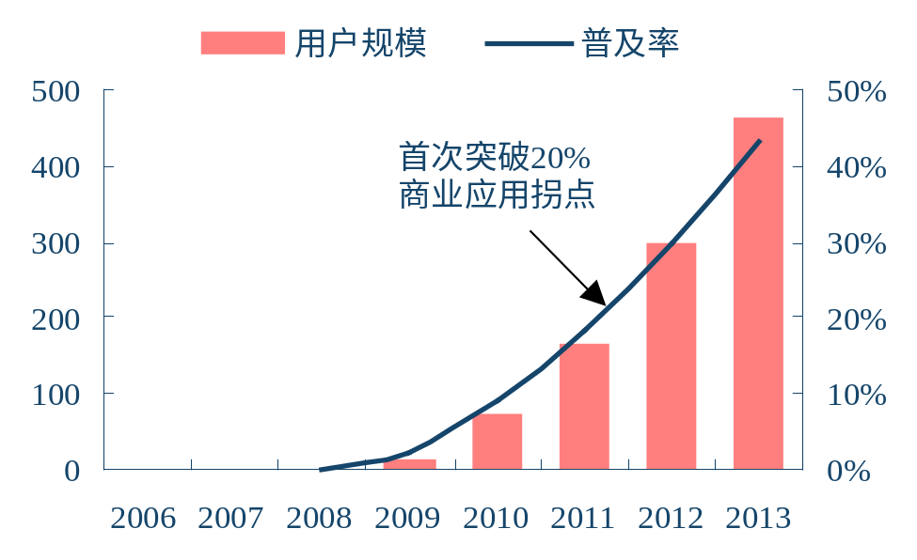
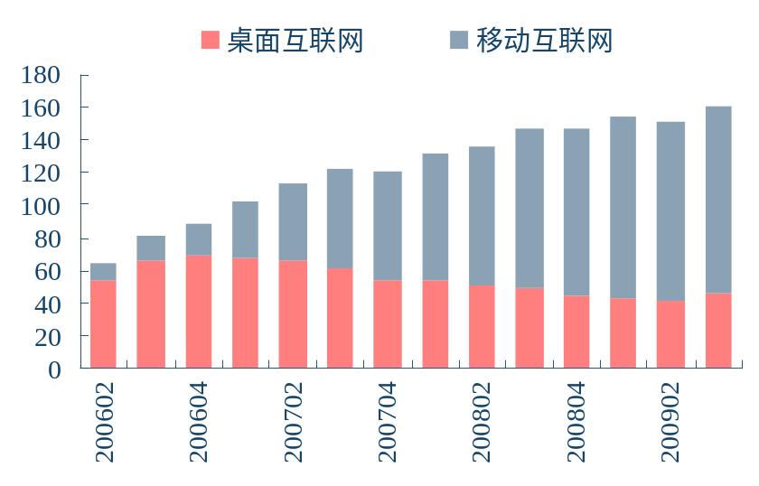
电信行业：移动互联网拐点将至
基础建设投资高峰已过→ 硬件投资下降、BOSS等IT系统稳定增长
我国预计2011-2012年到达3G普及率甜蜜拐点
3G/移动互联网 → 新的商业模式, 商业最佳点
受益公司：神州泰岳、科大讯飞
国内3G用户数量及渗透率预测（单位：百万人）
日本Mixi桌面与移动互联网访问对比
资料来源：中信证券研究部
资料来源： 国家电网、中信证券研究部

Slide 12
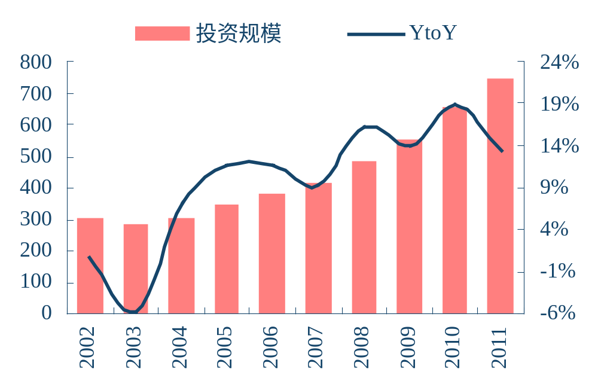
银行业：中小银行投资是亮点
银行业IT投资呈现稳定增长态势：2009年550亿，YtoY 13.9%
中小银行将成为IT投资市场上的亮点
渠道体系拓展是未来IT投资热点
EMV对软件行业和ATM影响不大
受益公司：广电运通、太极股份、御银股份、信雅达、三泰电子
银行业IT投资增长预测（单位：亿元）
资料来源：CCW Research、中信证券研究部

Slide 13
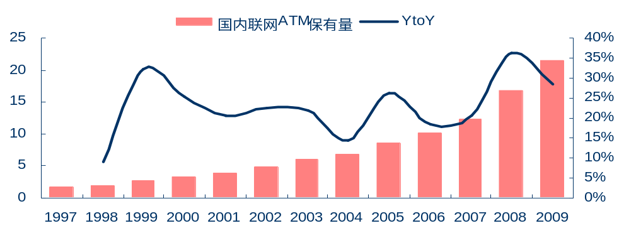
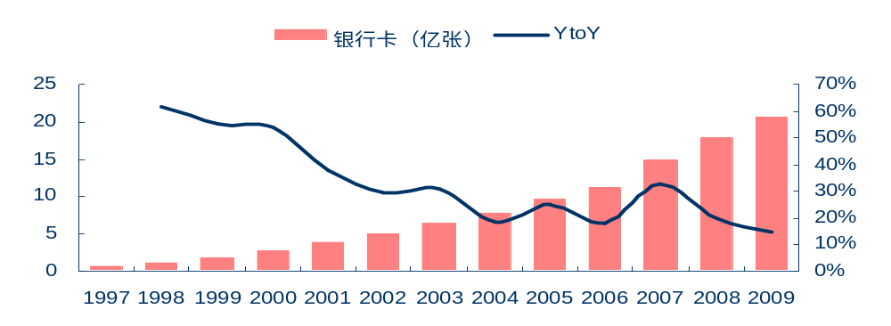
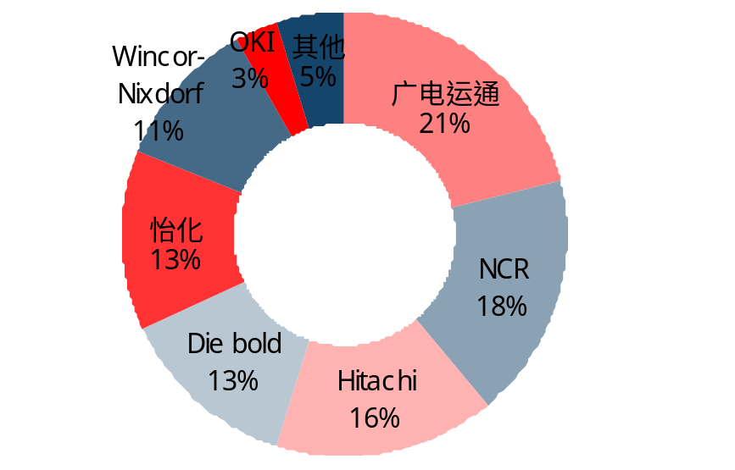
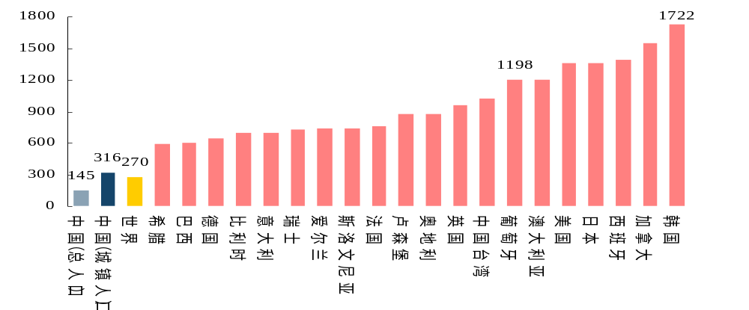
银行业：ATM需求稳定增长
国内ATM保有量（单位：万台）
国内银行卡保有量（单位：亿张）
2009年国内ATM市场格局（单位：亿元）
每百万人拥有ATM机台数（单位：万人）
资料来源： CEIC，RBR、金融时报、中信证券研究部

Slide 14
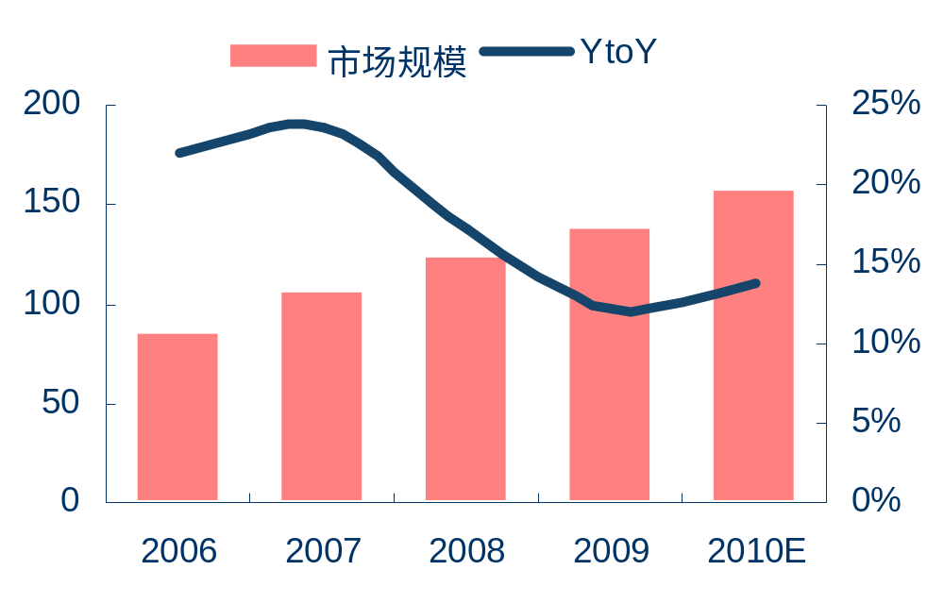
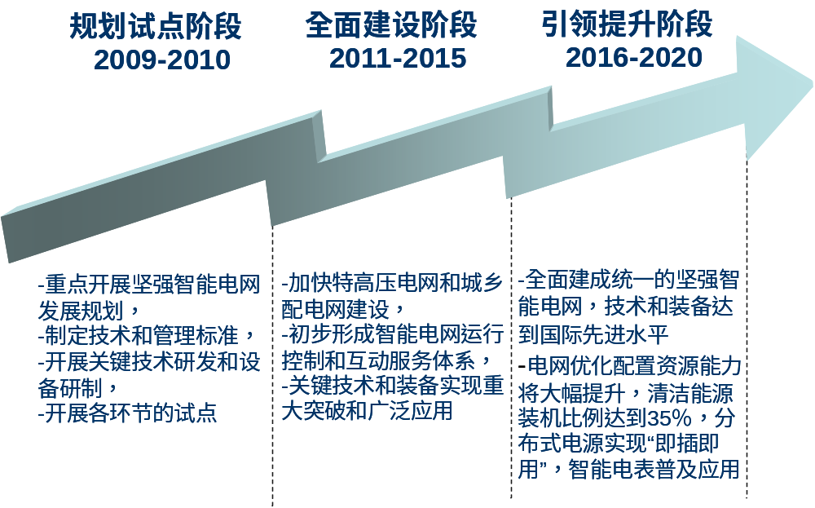
电力行业：智能电网信息化投资高速增长
SG-186 → SG-ERP ；
智能电网建设投资高速增长：EAM、GIS等
受益公司：远光软件、新世纪信息、东华软件、太极股份
电力行业IT投资增长预测（单位：亿元）
国家智能电网规划的三个发展阶段
资料来源：CCW Research、中信证券研究部
资料来源： 国家电网、中信证券研究部

Slide 15
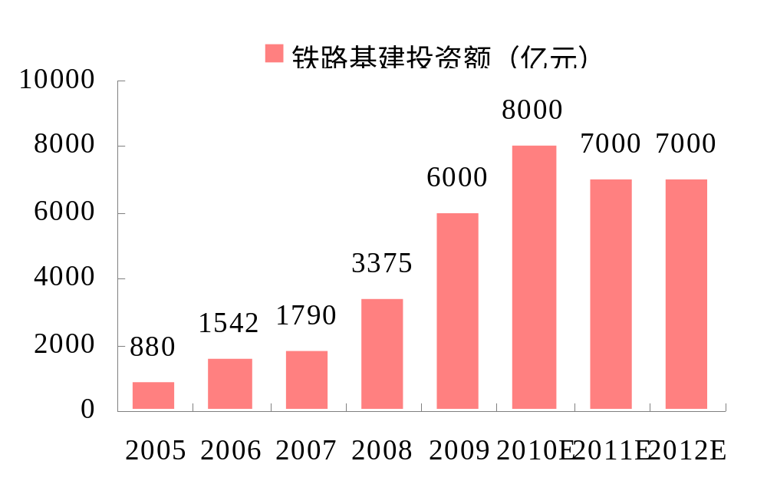
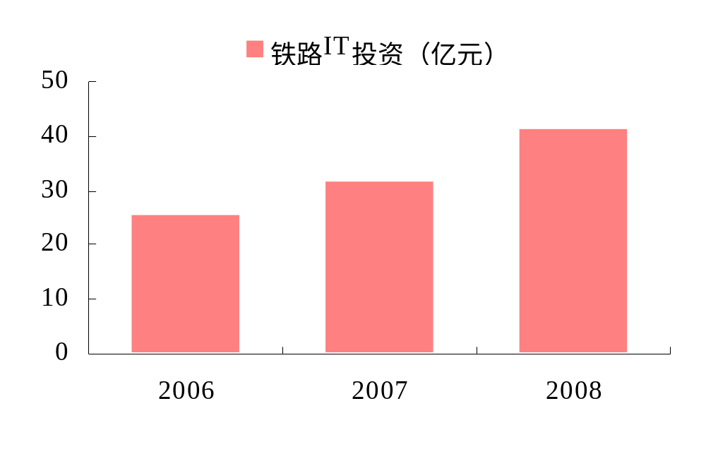
智能交通：受益基建投资后的信息化需求
高铁信息化投资占总投资2~3%，运输组织+客货营销+经营管理，09/10年286亿元
高铁受益公司：同方股份（易程科技）、辉煌科技、新北洋、远望谷、浙大网新、威创股份、广电运通
其他受益公司：川大智胜、海兰信、银江股份、皖通科技、交技发展
铁路基建投资增长（单位：亿元）
铁路IT投资增长（单位：亿元）
资料来源：CCW Research、中信证券研究部
资料来源：CCW Research、中信证券研究部

Slide 16
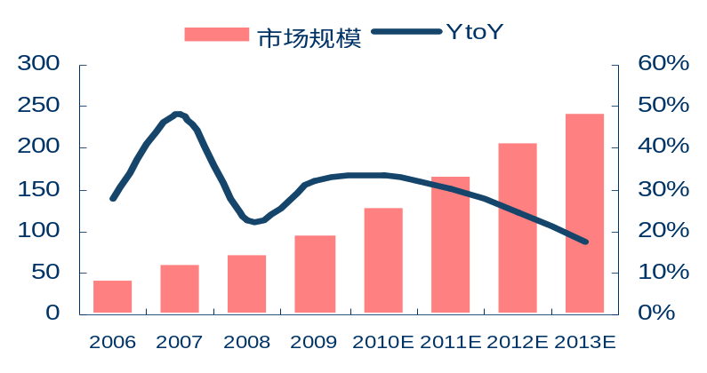
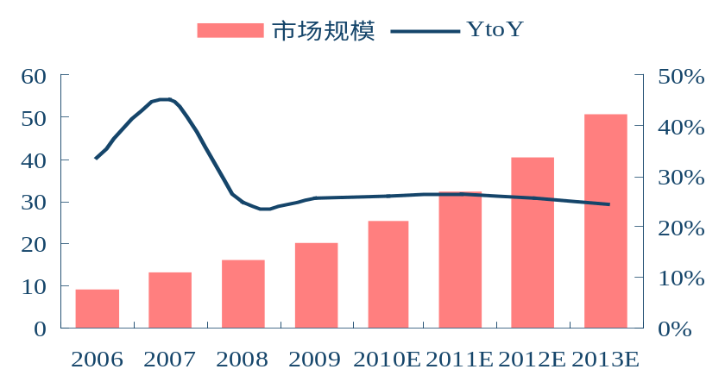
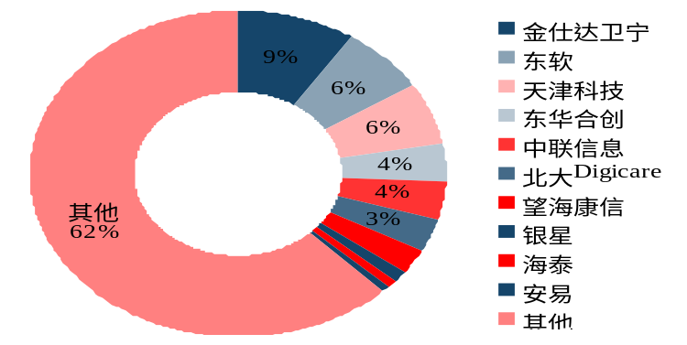
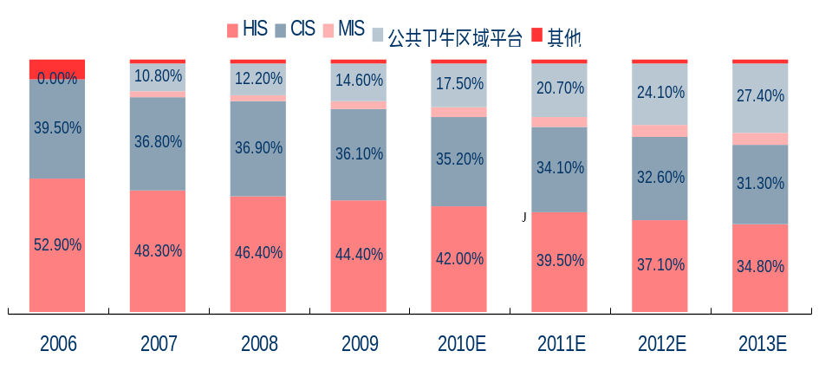
医疗卫生：新医改带来信息化需求快速增长
国内医疗IT投资规模（单位：亿元）
国内医疗解决方案市场规模（单位：亿元）
国内医疗解决方案市场份额
国内医疗解决方案市场结构
资料来源：IDC、中信证券研究部
资料来源：IDC、中信证券研究部

Slide 17
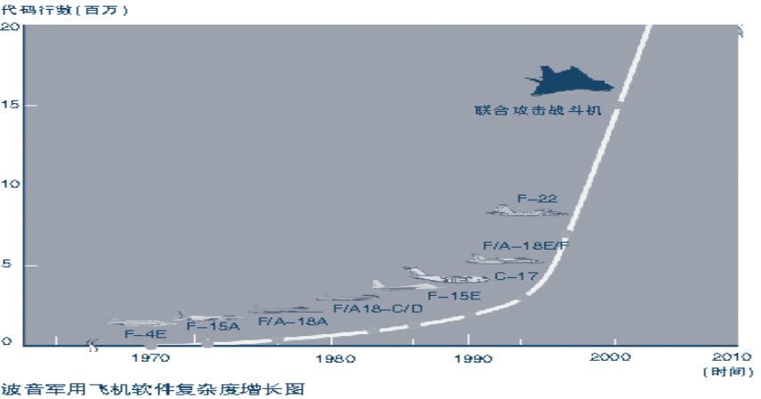
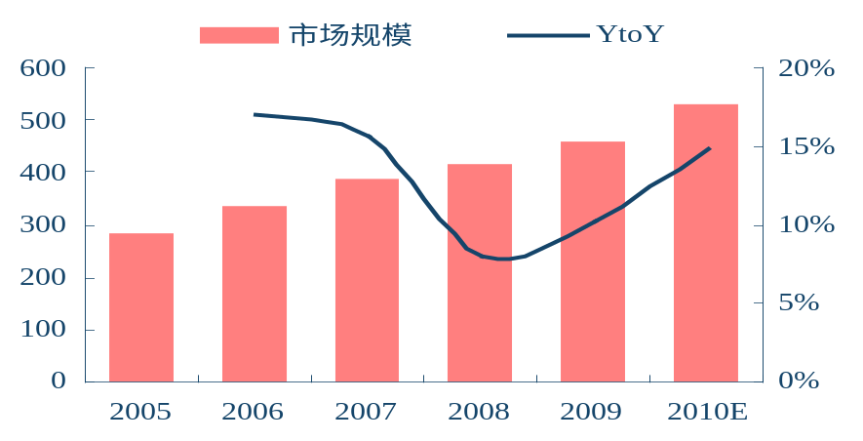
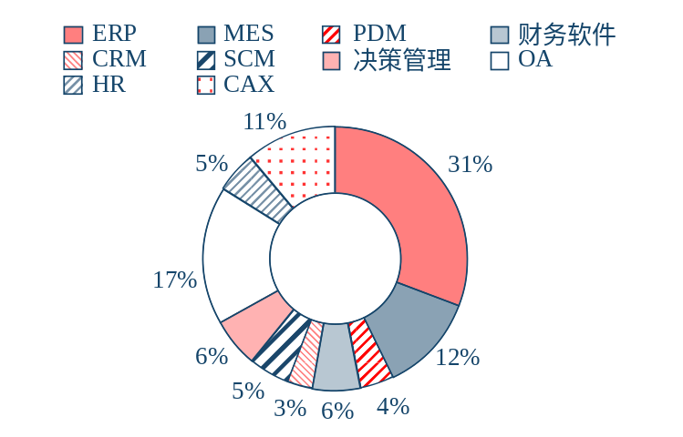
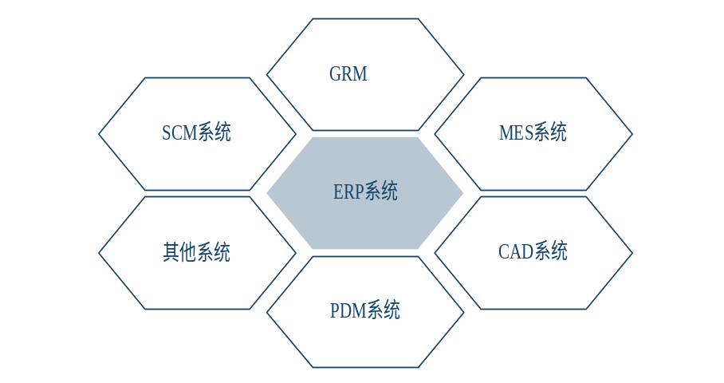
制造业：软件助力升级“智造”
波音飞机软件复杂度增长（单位：百万行）
国内制造业IT投资规模（单位：亿元）
2007年国内制造业IT市场结构
制造业信息化体系结构
资料来源：CCW、中信证券研究部
资料来源：CCW、中信证券研究部

Slide 18
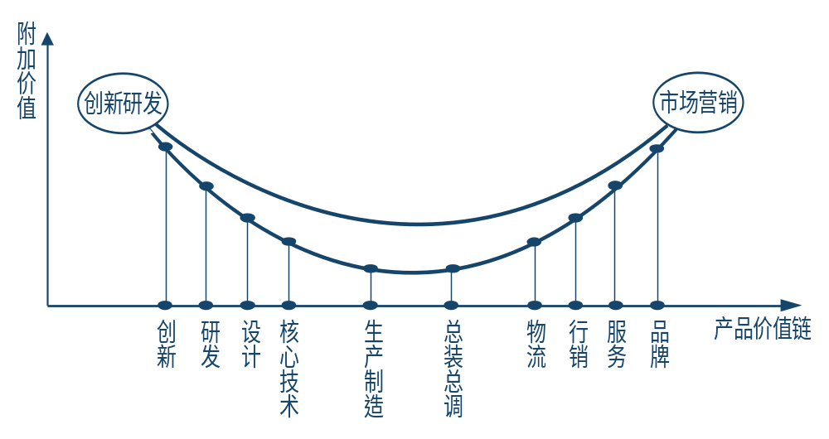
传统制造产业升级带来的软件需求
产业价值链“微笑曲线”
分散化 → 集中化 ：集团管控软件（集团财务→集中采购、营销）
低能化 → 效益化： 技术创新
  产能过剩 → 精益化生产 → PLM、MES
制造化 → 品牌化/服务化：电子商务
Notes:
幻灯片大标题：黑体二十八号加粗。（在PPT左上方）
PPT内文一级：楷体二十八号加粗。
PPT内文二级： ：楷体二十四号。
PPT内文三级（及图片表格说明） ：楷体二十号，深灰蓝。
图片标题：楷体二十四号加粗。
图旁注释：加无线条色文本框，文字为PPT内文三级，楷体二十号，深灰兰。

Slide 19
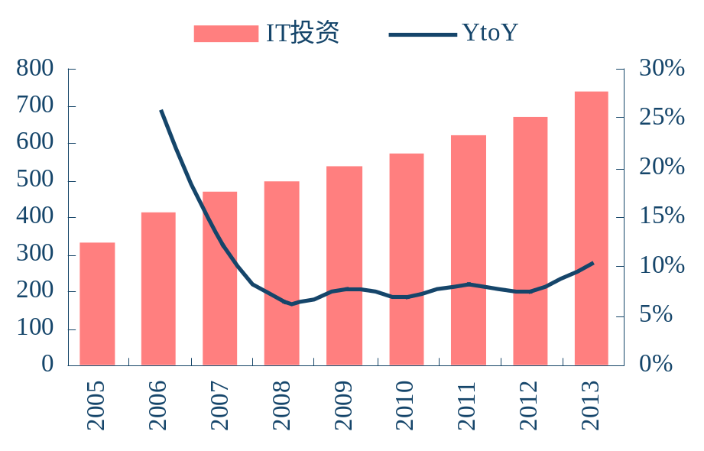
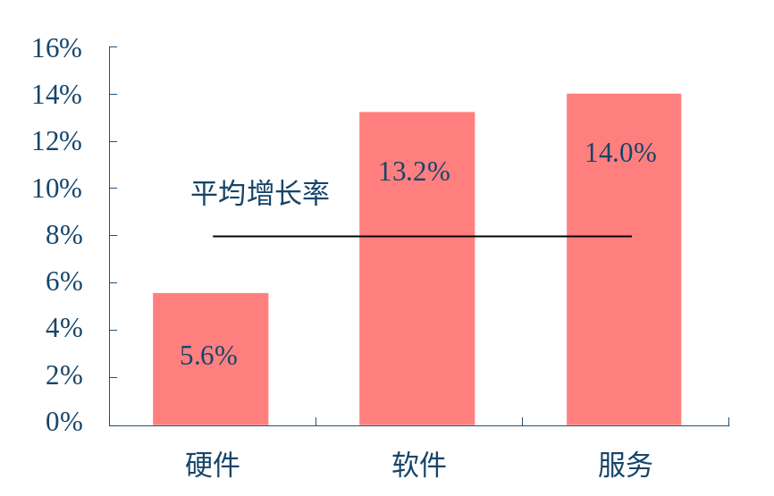
政府信息化：投资从硬件转向软件服务
围绕“两网一站四库十二金”主线
关注应用平台、数字城市领域
受益企业主要包括太极股份（政府信息化）、东软集团（电子政务、社保平台）、久其软件（报表管理软件供应商）、数字政通（GIS电子政务应用）等
政府IT投资规模变化（单位：亿元）
政府IT投资硬件/软件/服务增速预测
资料来源：IDC、中信证券研究部
资料来源：IDC、中信证券研究部

Slide 20
目 录
计算机行业概况
下游行业需求分析
公司研究与估值方法
投资建议
Notes:
PPT正式内容开始前，各部分章节之前，应插入目录页。
一级标题：楷体28号加粗。
二级标题：楷体24号。

Slide 21
公司研究：企业发展管理与潜力分析
掌舵人的思想和能力
  方向是否正确，战略是否清晰
  发展远景，经营理念
管理团队和机制
  智力密集 ， 管理能力 ，效率与执行力
  内部机制， 股东+管理层+员工利益一致
  企业文化，凝聚力
公司潜力
  国内市场基础
  市场容量
  公司竞争力
Notes:
幻灯片大标题：黑体二十八号加粗。（在PPT左上方）
PPT内文一级：楷体二十八号加粗。
PPT内文二级： ：楷体二十四号。
PPT内文三级（及图片表格说明） ：楷体二十号，深灰蓝。
图片标题：楷体二十四号加粗。
图旁注释：加无线条色文本框，文字为PPT内文三级，楷体二十号，深灰兰。

Slide 22
公司研究：核心竞争力因素
技术研发竞争力
  研发能力：附加值、新产品推出速度
  行业经验积累：客户需求理解、行业知识库积累
  用户体验：技术架构、界面友好
市场能力
  销售网络建设
  客户关系开发及服务水平
  品牌宣传：广告（如汉王、用友）、消费产品投放（如同方）
特许经营权
  政策：如航天信息的增值税防伪税控系统
  自身技术：如恒生电子在基金IT系统
Notes:
幻灯片大标题：黑体二十八号加粗。（在PPT左上方）
PPT内文一级：楷体二十八号加粗。
PPT内文二级： ：楷体二十四号。
PPT内文三级（及图片表格说明） ：楷体二十号，深灰蓝。
图片标题：楷体二十四号加粗。
图旁注释：加无线条色文本框，文字为PPT内文三级，楷体二十号，深灰兰。

Slide 23
公司研究：调研及跟踪
产品或服务市场竞争结构
  进入门槛：技术、资金、资质等
  相对竞争优势：战略、技术、营销
偏听则暗、兼听则明
  上市公司各部门、各层面
  竞争对手
  供应商及客户评价
  主管部门
持续跟踪
  公司动态：战略调整、技术趋势、经营动态
  下游客户：景气度、盈利能力、政策变动
Notes:
幻灯片大标题：黑体二十八号加粗。（在PPT左上方）
PPT内文一级：楷体二十八号加粗。
PPT内文二级： ：楷体二十四号。
PPT内文三级（及图片表格说明） ：楷体二十号，深灰蓝。
图片标题：楷体二十四号加粗。
图旁注释：加无线条色文本框，文字为PPT内文三级，楷体二十号，深灰兰。

Slide 24
研究方法总结
分析方法：
  自下而上为主：定制软件与服务为主 → 同质性不强
  自上而下为辅：下游行业景气度 > 需求
软件公司：
  市场需求：下游行业景气度
  费用分析：人员规模及工资变动、营销投入
软件外包公司：
  海外宏观经济、汇率变动
  人员规模及工资水平
Notes:
PPT正式内容开始前，各部分章节之前，应插入目录页。
一级标题：楷体28号加粗。
二级标题：楷体24号。

Slide 25
估值方法
DCF估值：
  技术变化较快，永续增长可靠性较低、不太适用，仅作印证
PE估值：
  依据短期定价，简单易行，受样本选择与市场估值水平影响较大
  中长期来看计算机行业PE高于市场平均水平（30%，成长空间）
PEG估值：
  比较不同增长率的公司，CAGR，高beta—低PEG
PB估值：
  主要依据账面价值定价，软件行业轻资产，不适用
估值方法选择：以PE为主、PEG为辅、DCF作为参考
准确估值基于细致研究与好的估值模型
Notes:
PPT正式内容开始前，各部分章节之前，应插入目录页。
一级标题：楷体28号加粗。
二级标题：楷体24号。

Slide 26
目 录
计算机行业概况
下游行业需求分析
公司研究与估值方法
投资建议
Notes:
PPT正式内容开始前，各部分章节之前，应插入目录页。
一级标题：楷体28号加粗。
二级标题：楷体24号。

Slide 27
下半年行业主要观点
行业持续回暖、附加值提升、政策扶持
“5+3”领域信息化领跑升级转型
  投资拉动效应分化，需求转向升级转型驱动
  “5”高增长：中小银行、移动互联网、电网、高铁、医疗
  “3”潜力大：制造业、政府、农村
软件外包仍处低谷，但最困难时点已过
新技术、新应用、新模式：数字地球、物联网、信息安全等
行业投资评级——强于大市
  次新股估值泡沫→走势分化，高成长与中盘蓝筹
  积极配置推荐：同方股份、远光软件、神州泰岳
  防御配置推荐：恒生电子、软控股份、广电运通
Notes:
PPT正式内容开始前，各部分章节之前，应插入目录页。
一级标题：楷体28号加粗。
二级标题：楷体24号。

Slide 28
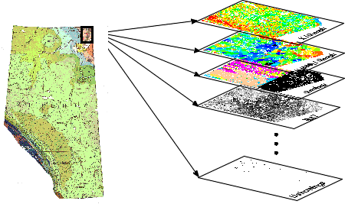
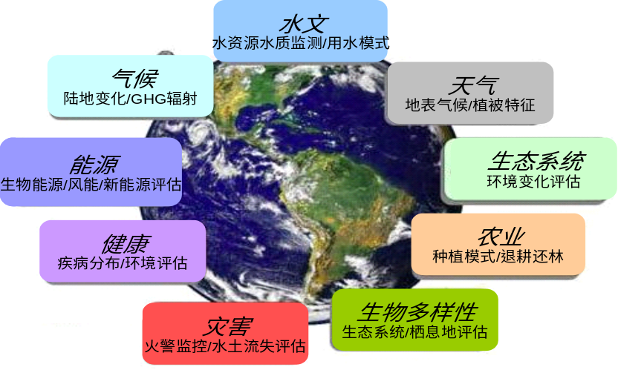
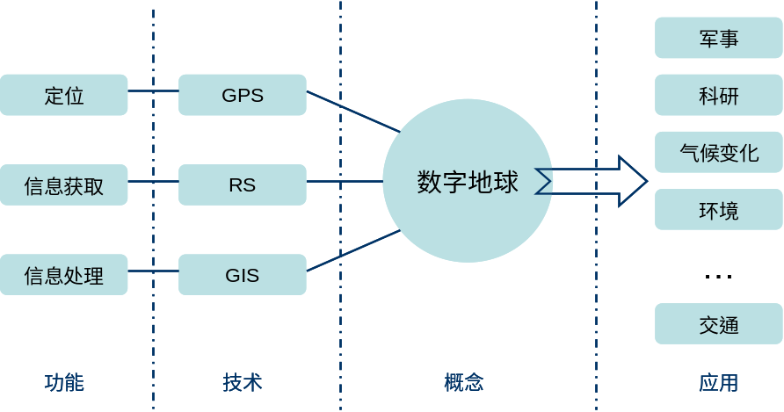
主题1：数字地球—虚拟星球的梦想照进现实
地球信息模型；收集地球各种信息，按照地理坐标建立信息模型；通过网络连接，分析利用信息
在社会可持续发展、经济生活、现代战争方面有着重要意义
数字地球应用为GPS/GIS/RS “3S”技术的融合
数字地球根据地理坐标建立信息模型
资料来源：NRCAN, 中信证券研究部
数字地球对社会可持续发展有着重要意义
数字地球应用基于GPS/GIS/RS
资料来源：中信证券研究部整理
资料来源：中信证券研究部

Slide 29
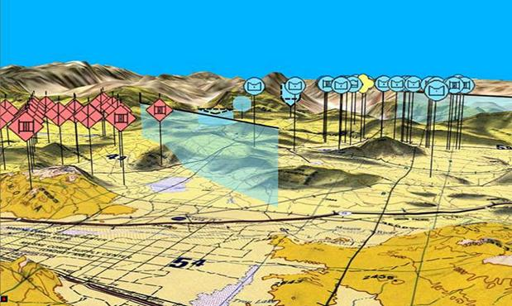
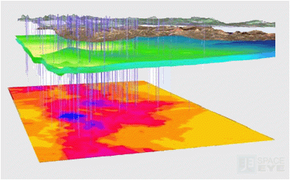
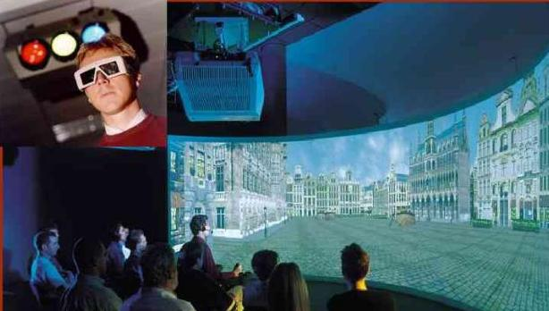
数字地球应用领域广泛
数字地球应用分类
军事应用 – 电子沙盘
应用分类 |  | 应用领域举例
专业应用 | 政府 | 军事、公安、城管、国土、矿产、水利、环保、地震、林业、农业、交通、测绘、海洋、教育、科研等
 | 企业 | 电力、通信、石油、煤矿、银行、保险、旅游、物流、烟草、广告、大型制造企业、大型零售企业等
个人应用 |  | 车载导航（GPS)、GPS手机
 |  | 电子地图网站（百度地图、谷歌地图、图吧等）
 |  | 基于位置服务 (Location Based Services, LBS)
资料来源：中信证券研究部整理
油气资源勘探与3D呈现
虚拟3D旅游服务
资料来源：中信证券研究部整理
资料来源：中信证券研究部整理.

Slide 30
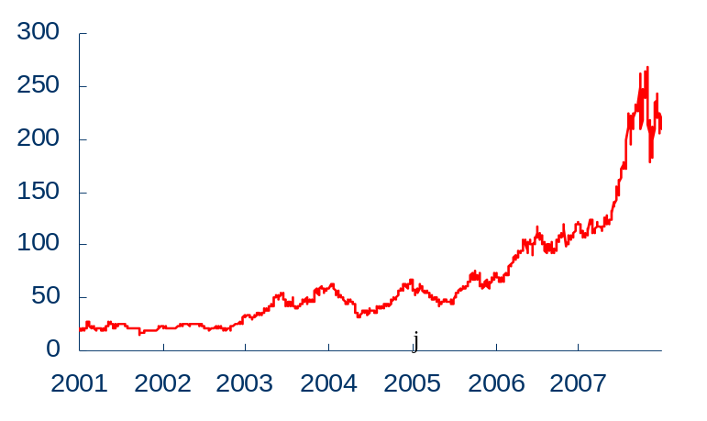
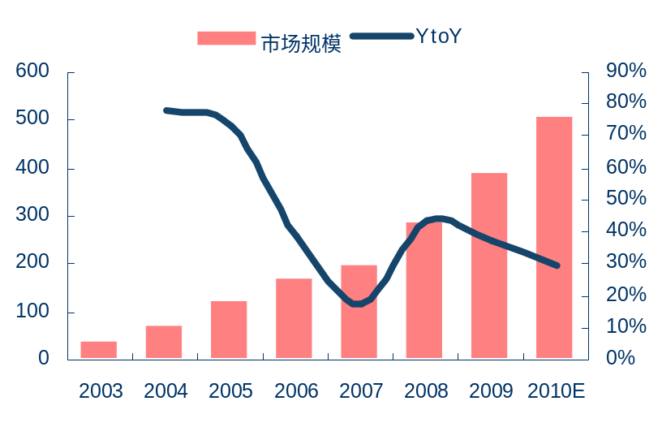
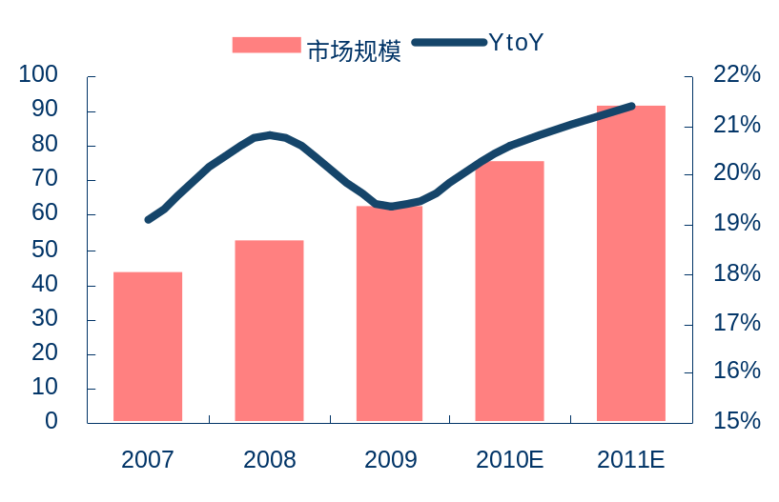
我国数字地球产业发展方兴未艾
坚定看好数字地球产业在中国市场前景：
  需求来源：政府、企业信息化处于初期；7亿手机用户；超过千万的汽车销量；
  产业规模：总体规模占比全球不到5%
  政策支持：多项具体政策支持；北斗二期建设推进
  预计未来10年，CAGR20%以上增长，到2020年市场规模将达到4000亿人民币
美国GPS企业Garmin市值增长 单位：亿美元
资料来源：Bloomberg, 中信证券研究部
中国GNSS市场规模 单位：亿元 %
中国GIS软件市场规模 单位：亿元 %
资料来源：中国GPS协会咨询中心, 中信证券研究部
资料来源：赛迪顾问, 中信证券研究部.

Slide 31
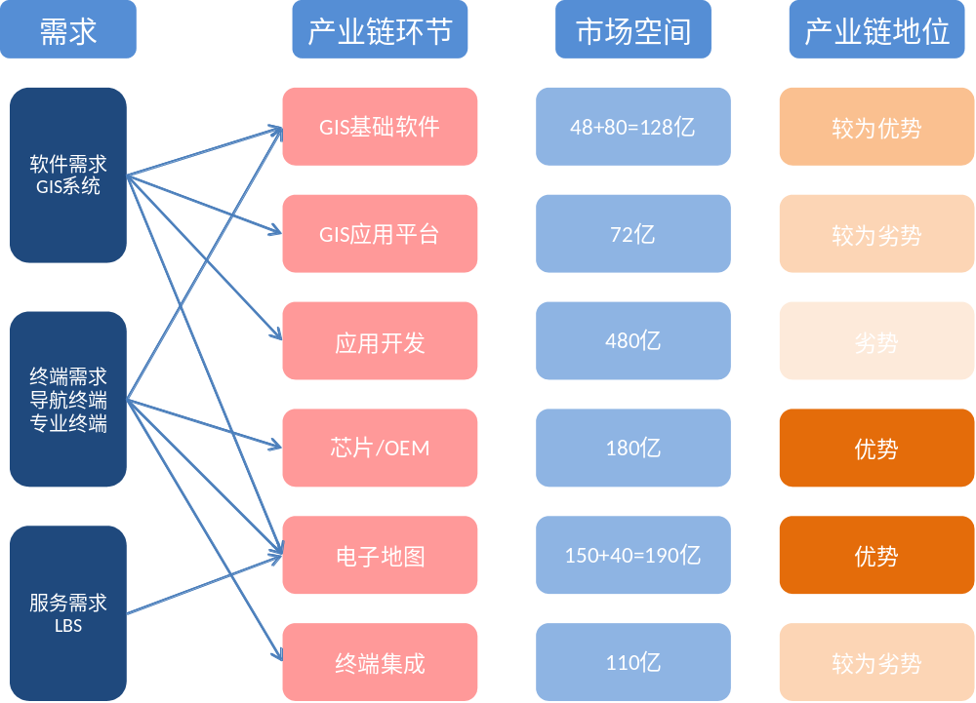
数字地球行业产业链及投资建议
数字地球产业链包含上市公司列表
数字地球产业链各环节市场空间、产业链地位综合比对
 |  | 上市公司
卫星定位导航系统 |  | 华力创通、北斗星通、 中国卫星、合众思壮
地理信息 系统 | 基础平台及数据服务 | 超图软件、四维图新
 | 物联网 | 同方股份、远望谷、新大陆、 银江股份
 | 信息安全 | 启明星辰、卫士通、神州泰岳、 东软集团
数字地球行业应用 | 政府及市政 | 太极股份、数字政通
 | 电力 | 远光软件、新世纪信息
 | 应急救灾 | 华胜天成、威创股份、东华软件
 | ……
资料来源：中信证券研究部
注：加粗的公司为重点推荐公司
资料来源：赛迪顾问, 中信证券研究部

Slide 32
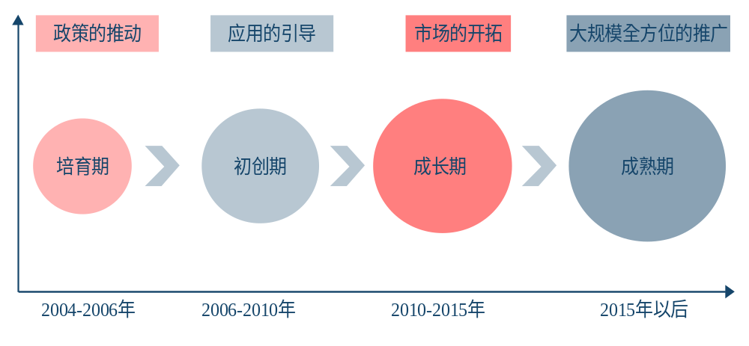
主题2：物联网：物联网发展进程预测

Slide 33
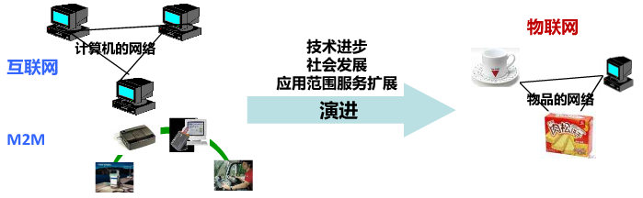
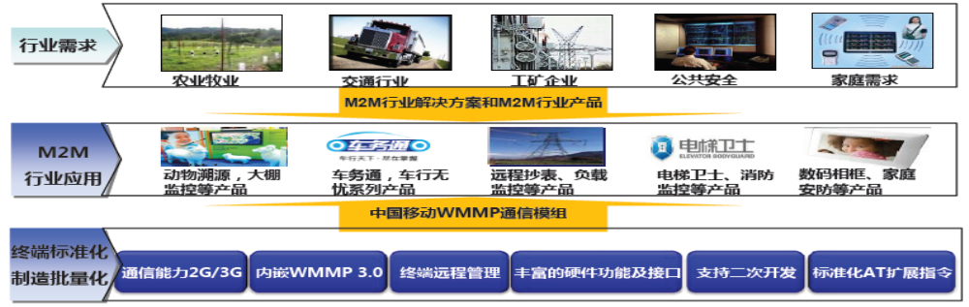
M2M——物联网的初级阶段
物联网：政府推动，3-5年后海量应用
M2M: 狭义物联网，运营商推动
运营商之间的差异化竞争，蓝海市场
中国移动M2M行业解决方案示意图
资料来源： 中国移动、中信证券研究部

Slide 34
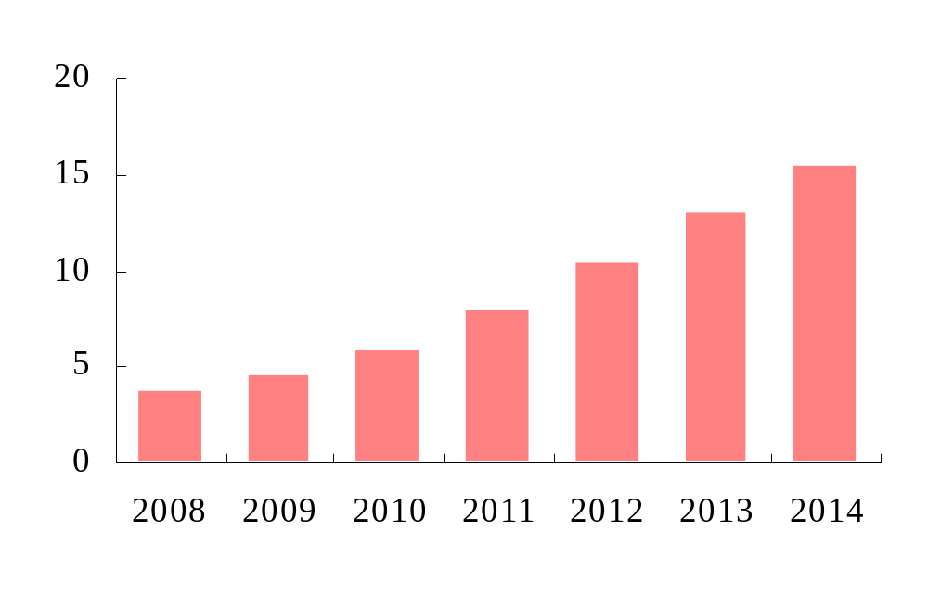
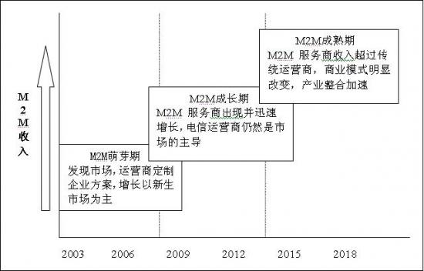
M2M——市场潜力较大
2014年，M2M终端4.12亿，抄表+智能建筑+运营商+银行+医疗
2010年，80亿美元，2014年，155亿美元，2009-2014，CAGR > 28%
中移动，M2M终端>300万，CAGR>80%，未来5年 CAGR > 50%
受益公司：同方股份、远光软件、超图软件、太极股份、新大陆、远望谷、星网锐捷
全球M2M市场规模（单位：10亿美元）
M2M业务发展演进图
资料来源：计算机世界、中信证券研究部
资料来源： CCW Research、中信证券研究部

Slide 35
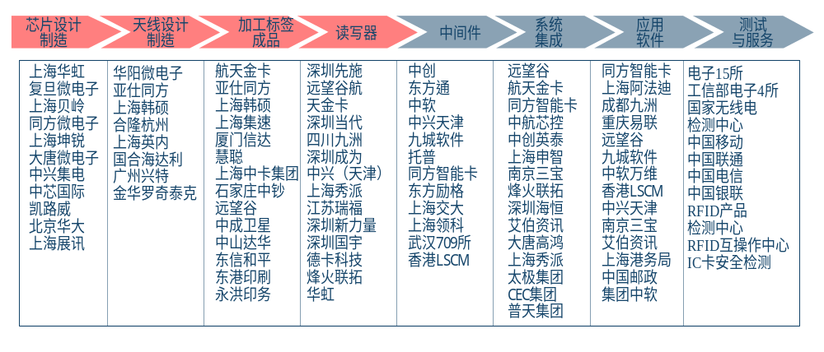
RFID产业链国内公司
国内企业的突破点：标签封装、读写器和系统集成等方面
弱点： 超高频芯片、中间件和后台软件

Slide 36
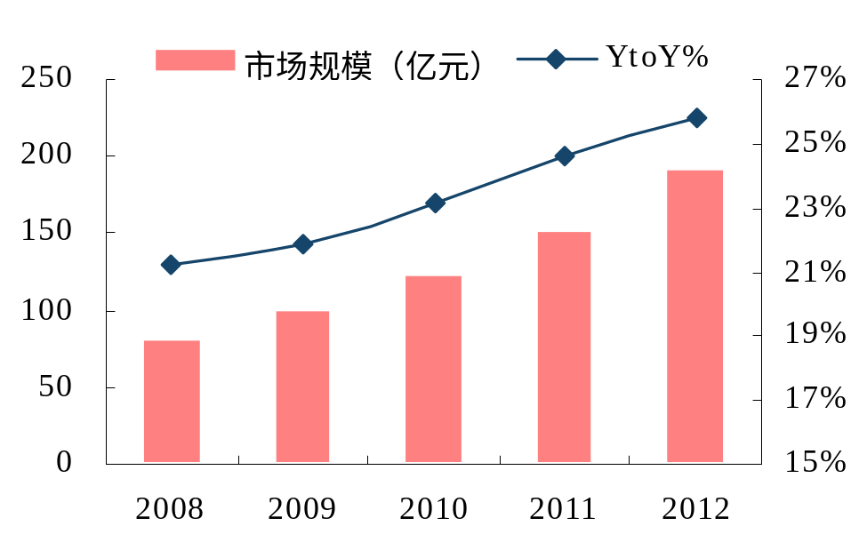
主题3：信息安全——市场潜力较大
互联网渗透率，3G→移动互联网，“智慧的地球”→ 国家信息安全
2010年信息安全产品和服务，市场规模>800亿美元，欧美70%，亚太增速最快
国内2009年92.94亿元，2012年167亿元
受益公司：神州泰岳、启明星辰、卫士通、东软集团、东华软件、太极股份
国内信息安全市场规模（单位：亿元）
资料来源：赛迪、中信证券研究部

Slide 37
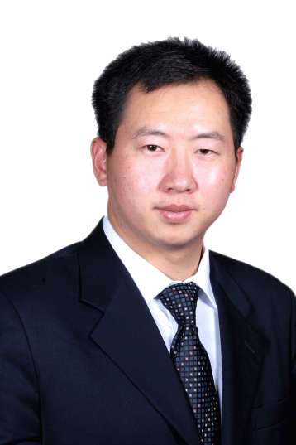
计算机行业：张新峰
张新峰
  中信证券计算机行业高级分析师
  清华大学现代应用物理学士、物理学博士
  2008年4月进入中信证券研究部，目前负责计算机行业研究；2007.4~2008.4担任长城证券计算机与通信行业分析师。
  Email: zhangxf@citics.com
  Moble / Fetion: (86) 1381-009-0539
  Tel: (86-10) 8458-8228
  MSN: zxf97@hotmail.com

Slide 38

致谢！
Notes:
致谢！：黑体72号加粗

